Slide 1
Statusmøte Informasjonsmodell v.4.
18.09.25/Teams

Slide 2
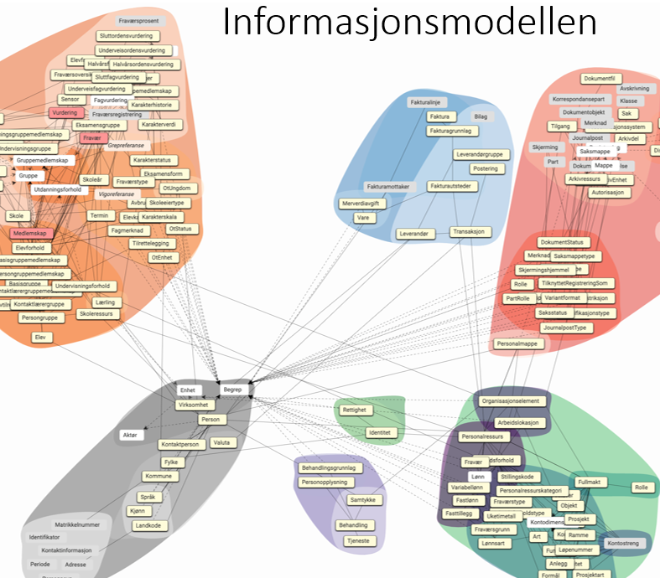
1. Status fra Novari 2.Informasjon fra Espen 3.Status fra fylkene 4. Eventuelt
Agenda

Slide 3
Oppfølging fra forrige møte
Spørsmål: Kan Novari fremskaffe oversikt over hvilken data(/felt er i bruk i klienten. Dette kan være nyttig for å se om enkelte klienter ikke trenger å oppdatere til v.4 med en gang, hvis den ikke har datafelter som blir berørt.
Spørsmål: Oversikt over klineter og adaptere
Svar: Novari har ingen og vil dessverre aldri få oversikt over hvilke felter klienten velger å bruke. For å finne denne informasjonen må man se på hvordan klienten er satt opp - dokumentasjon av denne. Dette er kode/logikk som laget da klienten ble satt opp. Dette er altså dokumentasjon på fylkeskommunens side.
Svar: Uttrekk er sendt til alle kontaktpersoner. Det er lurt å verifisere oversikten mot det som ligger i Kundeportalen

Slide 4

Hvordan ta ned risikoen i omleggingsarbeidet
Steg 1
Få oversikt over tjenester som blir berørt
Kartlegg hvilken versjon av informasjonsmodellen tjenesten kjører på
Hvilke tjenester henger mest etter?
Lage en overordnet plan på hvilke tjenester som skal legges over først og sist sammen med tredjepart

Slide 5
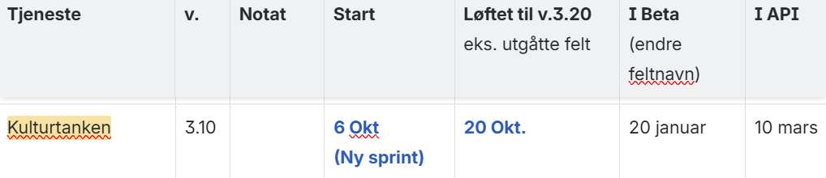
Hvordan ta ned risikoen i omleggingsarbeidet…..
Steg 2
Sorter gjerne tjenestene inn etter hvor berørt de er av omleggingen
Q4 2025
legge over til v.3.20, eksklusiv utgåtte felter
Kjør lokal test mot v.4 biblioteker (RC) eller Play With FINT (dato kommer)
20 januar
kun endring av feltnavn fra basisgruppe til klasse
ny test i Beta
10 mars
kjør endringene ut i produksjon
verifiser at det funker

Slide 6
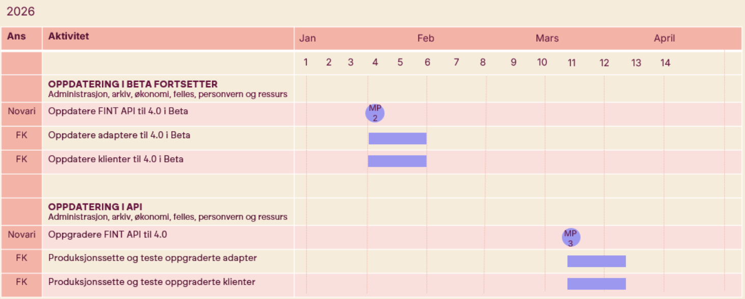
Minner også om milepælsplan
MP 1: 12. desember 2025 - Relase av 4.0 i Java og C#
(v4.0.0-rc-1 lanseres i løpet av uke 39)
MP2: 20. januar 2026 - FINT API bli oppdatert til 4.0 i testmiljø (Beta)
MP 3: 10. mars 2026 - FINT API bli oppgradert til 4.0 i produksjonsmiljø (API)

Slide 7

!!!
Informasjon fra Espen Holte om Visma FINT-adapter avtalen for de fylkene som har Visma HRM.
---------
Generelt: Til dere som ikke har en felles avtale med deres HR-leverandør, er det noen felles koordinering eller dialog på gang her?

Slide 8
Status fra fylkene – hvor står dere nå?
Akershus, Buskerud, Østfold (FRID)
Agder
Finnmark
Innlandet
Møre og Romsdal
Nordland
Rogaland
Telemark
Troms
Trøndelag
Vestfold
Vestland
Oslo kommune

Slide 9
Nytt møte 9 oktober 2025

